Slide 1
STATISTIKA
Pertemuan 7: Pengujian Hipotesis 1 Populasi
Dosen Pengampu MK:
Evellin Lusiana, S.Si, M.Si

Slide 2
Materi hari ini
Hipotesis, tingkat kesalahan, hipotesis satu arah dan dua arah
Langkah-langkah pengujian hipotesis
Uji Hipotesis rata-rata 1 Populasi

Slide 3
Definisi Hipotesis
Hipotesis adalah suatu
pernyataan yang berkaitan
dengan parameter populasi
  Rata-rata populasi
Contoh: rata2 berat ikan tuna sirip kuning
μ = 2.5 kg
Chap 9-3

Slide 4
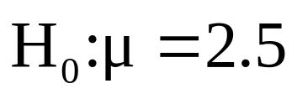
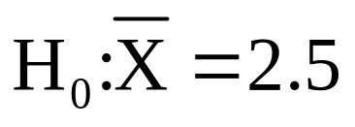
Hipotesis Nol, H₀
DCOVA
Pernyataan/klaim thdp parameter yang akan diuji
Contoh: rata2 berat ikan tuna sirip kuning
μ = 2.5 kg ( )
Hipotesis selalu berkaitan dengan parameter populasi, tidak pernah statistik sampel
Chap 9-4

Slide 5

Hipotesis Nol, H₀
(continued)
Pengujian hipotesis selalu diawali dengan asumsi bahwa Ho benar.
  mirip seperti praduga tak bersalah dalam pengadilan
Menunjukkan status quo
Selalu mengandung tanda “=“ sama dengan
Diterima atau ditolak
Chap 9-5

Slide 6
Hipotesis Alternatif, H₁
DCOVA
Lawan hipotesis nol
  e.g., rata2 berat ikan tuna sirip kuning
  ( H₁: μ ≠ 2.5 )
“challenges” status quo
Hipotesis alternatif tidak pernah mengandung tanda “=“
Secara umum merupakan hipotesis yang coba dibuktikan oleh peneliti
Chap 9-6

Slide 7
Tingkat Signifikansi dan Daerah Penolakan
DCOVA
H₀: μ = 30
H₁: μ ≠ 30
Tingkat signifikansi=
α
α
α
/2
/2
30
Titik Kritis
Daerah Penolakan
Uji ini adalah uji dua arah karena terdapat dua daerah penolakan
Chap 9-7

Slide 8
Uji Hipotesis Bagi Rata-rata sampel besar
DCOVA
Uji Hipotesis
bagi μ
σ diketahui
σ Tdk diketahui
Chap 9-8

Slide 9
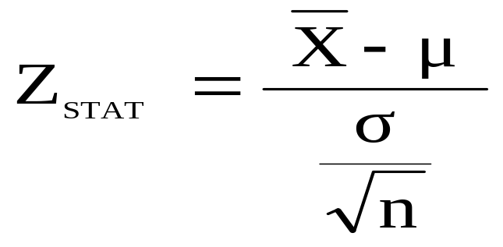
Uji Z – Uji hipotesis bagi rata2 (σ diketahui)
X
Uji hipotesis
μ
σ diketahui
σ Known
σ Tdk diketahui
σ Unknown
Statistik uji:
Chap 9-9

Slide 10
6 Tahap Pengujian Hipotesis
DCOVA
Menyatakan hipotesis nol dan hipotesis alternatif (Ho dan H₁)
Tentukan tingkat signifikansi (α ) dan ukuran sampel ( n )
Tentukan distribusi sampling dan statistik uji yang sesuai
Tentukan titik kritis yang membagi daerah penolakan dan penerimaan Ho.
Chap 9-10

Slide 11
6 Tahap Pengujian Hipotesis
(continued)
Kumpulkan data dan hitung nilai statistik uji
Lakukan pengambilan keputusan/kesimpulan. Jika statistik uji berada di daerah penolakan, maka tolak Ho. Namun bila statistik uji ada di daerah penerimaan Ho, maka gagal tolak Ho. Kemudian akukan pengambilan kesimpulan sesuai dengan konteks masalah.
Chap 9-11

Slide 12
Contoh: Pengujian Hipotesis
DCOVA
Sebuah penelitian bertujuan untuk menguji klaim bahwa rata-rata pertumbuhan ikan sirip kuning adalah 30 gr/hari. Suatu sampel berukuran 100 ekor ikan diambil untuk menguji klaim ini dan diperoleh rata2 pertumbuhan ikan adalah 29.4 gr/hari. Lakukan uji hipotesis apakah klaim ini bisa diterima atau tidak (asumsikan σ=3, α=0.05).
1. Nyatakan Ho dan H₁
  H₀: μ = 30 H₁: μ ≠ 30 (uji dua arah)
2. Spesifikasi tingkat signifikansi α dan ukuran sampel
  α = 0.05 dan n = 100
Chap 9-12

Slide 13
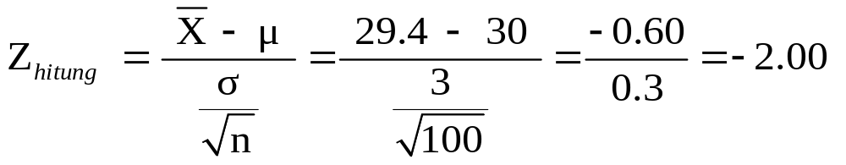
Contoh: Pengujian Hipotesis
(continued)
3. Tentukan distribusi sampling dan statistik uji
  Karena σ diasumsikan diketahui maka digunakan uji Z
4. Tentukan titik kritis
  Untuk α = 0.05 titik kritis Z (Z-tabel) =±1.96
5. Pengumpulan data dan perhitungan statistik uji
  n = 100, X = 29.4 (σ = 3 diasumsikan diketahui)
  Sehingga nilai statistik uji:
Chap 9-13

Slide 14
Contoh: Pengujian Hipotesis
(continued)
6. Apakah statistik uji ada daerah penolakan Ho?
α/2 = 0.025
α/2 = 0.025
Tolak Ho jika Z_{hitung} < -1.96 atau Z_{hitung} > 1.96; sebaliknya, gagal tolak H₀
Tolak Ho
Gagal tolak Ho
Tolak Ho
-Z_{α/2} = -1.96
0
+Z_{α/2} = +1.96
Z_{hitung} = -2.0 < -1.96, sehingga statistik uji ada di daerah penolakan Ho.
Chap 9-14

Slide 15
Contoh: Pengujian Hipotesis
(continued)
6 (lanjutan). Buat keputusan dan interpretasikan hasil uji hipotesis.
α = 0.05/2
α = 0.05/2
Reject Ho
Do not reject Ho
Reject Ho
-Z_{α/2} = -1.96
0
+Z_{α/2}= +1.96
-2.0
karena Z_{hitung} = -2.0 < -1.96, maka diputuskan tolak Ho dan disimpulkan bahwa sudah ada cukup bukti untuk menyatakan bahwa rata2 pertumbuhan ikan sirip kuning tidak sama dengan 30gr/hari.
Chap 9-15

Slide 16
Pengujian Hipotesis: σ tidak diketahui
DCOVA
Karena standar deviasi populasi (σ) tidak diketahui, gunakan standar deviasi sampel ( S )
Akibat perubahan ini, gunakan distribusi t untuk menguji hipotesis
Semua tahapan, konsep dan kesimpulan uji hipotesis denga distribusi t sama dengan distribusi Z
Chap 9-16

Slide 17
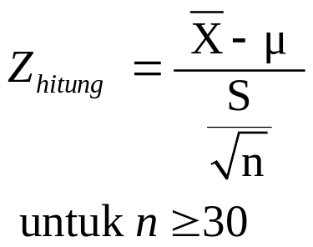
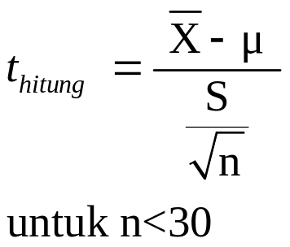
Uji t untuk Pengujian Hipotesis Rata2 (σ tidak diketahui)
DCOVA
Konversikan ( ) menjadi statistik uji t_{hitung}
X
Hypothesis
Tests for μ
Hypothesis
Tests for μ
Uji Hipotesis
Bagi μ
σ diketahui
σ Known
σ Known
σ Known
σ Known
σ Known
σ Unknown
σ Unknown
σ Tdk diketahui
σ Unknown
σ Unknown
σ Unknown
(Z test)
(Z test)
(t test)
(t test)
Statistik uji:

Slide 18
Contoh: Pengujian Hipotesis σ Tidak diketahui
Dikatakan rata2 hasil tangkapan ikan sekumpulan kapal adalah 168 kw/minggu. Untuk mengetahui apakah hal ini benar, sebuah sampel dari 36 kapal dipilih dengan rata2 hasil tangkapan sebesar 172.5 kw/minggu dan standar deviasi sampel 15.40 kw/minggu. Uji hipotesis pada tingkat α=0.05.
(asumsikan populasi berdistribusi normal)
Chap 9-18

Slide 19
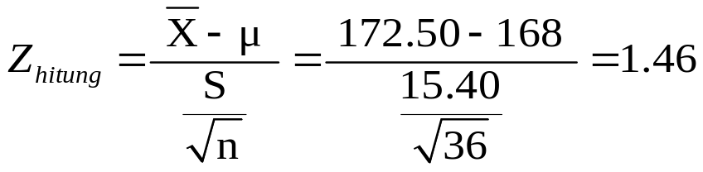
Contoh: Pengujian Hipotesis σ Tidak diketahui
1. H₀: μ = 168
H₁: μ ≠ 168
α/2=.025
α/2=.025
2. α = 0.05 n = 36 (>30)
3. σ tidak diketahui, n>30 : Dist. Z
4. Titik kritis (Z tabel):
±Z_{0.025} = ± 1.96
6. Hitung stat. Uji :
Tolak Ho
Gagal tolak Ho
Tolak Ho
0
-
1.96
1.46
6. Keputusan: Gagal tolak Ho. Artinya, belum ada cukup bukti bahwa rata2 hasil tangkapan tidak sama dengan 168 kw/minggu

Slide 20
Uji Satu Arah
DCOVA
Dalam banyak kasus, hipotesis alternatif (H₁) berfokus pada arah tertentu
Disebut uji lower-tail karena H₁ berfokus pada nilai yg kurang dari mean=3
H₀: μ ≥ 3
H₁: μ < 3
H₀: μ ≤ 3
H₁: μ > 3
Disebut uji upper-tail karena H₁ berfokus pada nilai yg lebih dari mean=3
Chap 9-20

Slide 21
Uji Lower-Tail
DCOVA
H₀: μ ≥ 3
H₁: μ < 3
Hanya terdapat satu titik kritis, karena area penolakan hanya ada di satu sisi
α
Tolak Ho
Gagal tolak Ho
Z atau t
-Z_{α} atau -t_{α}
0
μ
X
Titik kritis
Chap 9-21

Slide 22
Uji Upper-Tail
DCOVA
H₀: μ ≤ 3
H₁: μ > 3
Hanya terdapat satu titik kritis, karena area penolakan hanya ada di satu sisi
α
Z or t
Gagal tolak Ho
Tolak Ho
0
Z_{α} or t_{α}
_
X
μ
Titik kritis
Chap 9-22

Slide 23

Contoh: Uji satu arah (σ tidak diketahui)
Misalkan diketahui bahwa rata2 panjang ikan tongkol secara umum adalah 52 cm. Suatu spot penangkapan ikan tongkol diklaim memiliki populasi ikan tongkol yang memiliki panjang diatas rata-rata. Seorang peneliti ingin membuktikan aklaim tersebut sehingga diambil sampel 25 ekor ikan dengan rata2 sebesar 53.1 cm dan standar deviasi sampel sebesar 10cm (gunakan α=0.05)
Buat hipotesis uji:
1. H₀: μ ≤ 52 rata2 panjang ikan tidak lebih dari 52 cm
H₁: μ > 52 rata2 panjang ikan lebih dari 52 cm
Chap 9-23

Slide 24
Contoh: Pengujian Hipotesis
DCOVA
(continued)
2. Misal digunakan α = 0.05 dan n = 25 (n<30).
Tentukan daerah penolakan:
Tolak Ho
α = 0.05
Gagal tolak Ho
Tolak H₀
0
1.711
3. Distribusi sampling: karena σ tdk diketahui dan n<30 maka digunakan uji t
4. Titik kritis:
t_{α,n-1}=t_{0.05,24}= 1.711
Tolak Ho jika t_{hitung} > 1.711
Chap 9-24

Slide 25
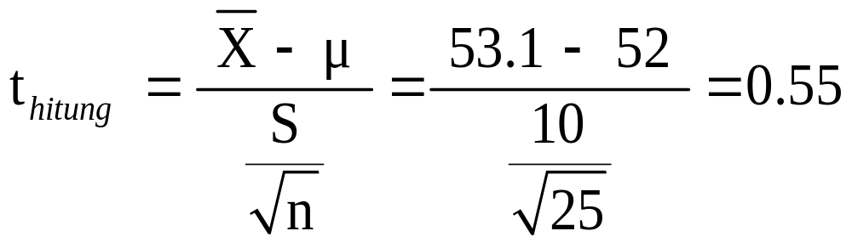
Contoh: Pengujian Hipotesis
DCOVA
(continued)
Misal digunakan α = 0.10 dan n = 25.
n = 25, X = 53.1, and S = 10
  5. Statistik uji:
Chap 9-25

Slide 26
Contoh: Pengujian Hipotesis
DCOVA
(continued)
6. Keputusan dan interpretasi:
Tolak H₀
α = 0.05
Gagal tolak H₀
1.711
Tolak H₀
0
t_{STAT} = 0.55
Keputusan: gagal tolak Ho krn t_{STAT} = 0.55 ≤ 1.711
Dengan demikian, belum ada cukup bukti untuk menyatakan bahwa rata2 panjang ikan tongkol di spot yg dimaksud lebih dari 52 cm
Chap 9-26

Slide 27
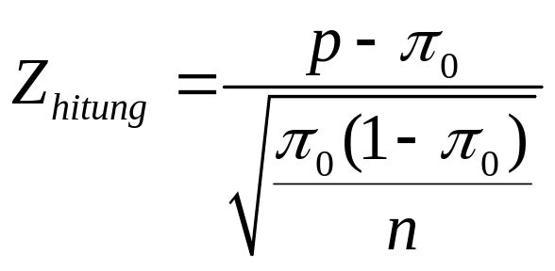
Pengujian Hipotesis Proporsi
Hipotesis yang diuji
H₀: π = π₀
H₁: π ≠ π₀
Statistik uji

Slide 28
Contoh
Pernyataan umum menyatakan bahwa perbandingan ikan kuniran yang berjenis kelamin betina dan jantan adalah 50:50. bila diambil sampel sebanyak 100 ekor ikan kuniran, dan 40 diantaranya adalah betina. Lakukan uji hipotesis apakah data sampel tersebut mendukung pernyataan umum yg disampaikan. gunakan α=0.05).

Slide 29
Pembahasan
1. Hipotesis uji
  Ho : π = 0.50
  H₁ : π≠ 0.50
2. n=100, x=40, α=0.05
3. Distribusi sampling: Distribusi Z
4. Titik kritis: (Z tabel):
±Z_{0.025} = ± 1.96

Slide 30
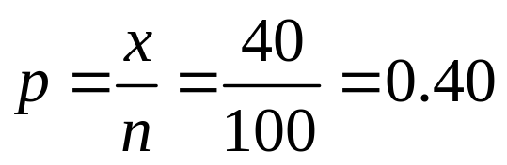
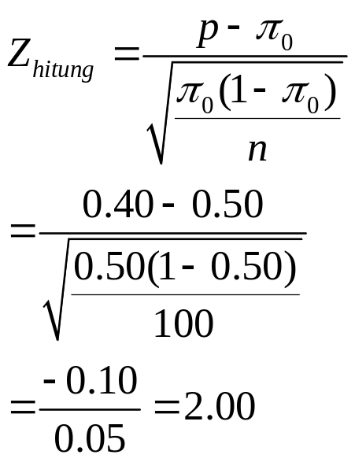
5. Statistik uji
α/2=.025
α/2=.025
Tolak Ho
Gagal tolak Ho
Tolak Ho
0
-1.96
1.96
2.00
6. Keputusan: Tolak Ho. Artinya, sudah ada cukup bukti bahwa persentase ikan kuniran berjenis kelamin betina tidak sama dengan 50%

Slide 31
Jenis Kesalahan
Kesimpulan | Ho Benar | Ho Salah
Terima Hipotesis nol (Ho) | Benar (1-α) | Kesalahan tipe II (β)
Tolak Hipotesis nol (Ho) | Kesalahan tipe I (α) | Benar (1-β) atau kuasa uji
Kesalahan tipe I (α) →keputusan menolak Ho padahal Ho benar
Kesalahan tipe II (β) → keputusan menerima Ho padahal Ho salah

Slide 32
Example: Utilizing The p-value for The Test
DCOVA
Calculate the p-value and compare to α (p-value below calculated using Excel spreadsheet on next page)
p-value = .2937
Reject H₀
α = .10
0
Do not reject H₀
1.318
Reject H₀
t_{STAT} = .55
Do not reject H₀ since p-value = .2937 > α = .10
Chap 9-32

